Slide 1

Εφαρμογη σε Android με διαχειριση απομακρυσμενης βασης δεδομενων αποθηκης
ΤεχνολογικΟ ΕκπαιδευτικΟ Ιδρυμα ΚρΗτης
ΣχολΗ ΤεχνολογικΩν ΕΦΑΡΜΟΓΩΝ ΤΜΗΜΑ ΕΦΑΡΜΟΣΜΕΝΗΣ ΠΛΗΡΟΦΟΡΙΚΗΣ & ΠΟΛΥΜΕΣΩΝ
ΕΠΙΒΛΕΠΩΝ ΚΑΘΗΓΗΤΗς: Αϊβαλης κωστας
Μαυροφορακης μιχαηλ αμ: 3846

Slide 2

Περιεχομενα
Εισαγωγή
RESTful Web Services (Τι είναι?), Raspberry Pi & Android Studio
Αναφορά στον Server
Αναφορά στη Βάση δεδομένων
RESTful API & Εφαρμογή (Application)

Slide 3
Εισαγωγη
ΣΚΟΠΟΣ ΚΑΙ ΠΕΡΙΓΡΑΦΗ Ο σκοπός αυτής της πτυχιακής είναι η δημιουργία μίας εφαρμογής που εξυπηρετεί και διευκολύνει τις λειτουργίες μίας αποθήκης. Αυτό επιτυγχάνεται με την παροχή απομακρυσμένης διαχείρισης του συστήματος από οποιοδήποτε σημείο, εντός και εκτός αποθήκης.
ΓΙΑΤΙ ANDROID ΕΦΑΡΜΟΓΗ ? Τα Smartphones πλέον αποτελούν σημαντικό κομμάτι της καθημερινότητας μας. Είναι ισχυρές υπολογιστικές μηχανές με πολλαπλές δυνατότητες, όπου με την χρήση των εφαρμογών (APPs), μπορούν να καλύψουν και να εκτελέσουν ποικίλες εργασίες και εφαρμογές.

Slide 4
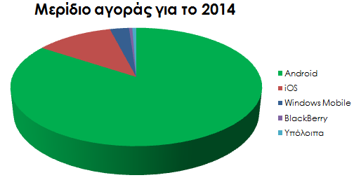
Αναλyση ανα λειτουργικο συστημα Ετος 2014
Android 84.4%
iOS 11.7%
Windows Mobile 2.9%
BlackBerry 0.5%
Υπόλοιπα 0.6%

Slide 5
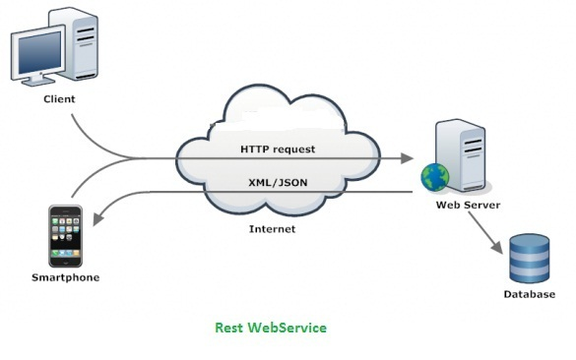
RESTful Web Services (Τι ειναι?)
REST → Representational State Transfer
Είναι η ευκολότερη λύση και τεχνολογία για την ανάπτυξη διαδικτυακών εφαρμογών.
Τα REST Web Services μπορούν να επιστρέψουν XML, JSON ακόμα και HTML μορφή.
Η PHP κατέχει ήδη πολλές λειτουργίες για να διαχειρίζεται αυτού του είδους αιτήματα ή ανταποκρίσεις. Για παράδειγμα, λειτουργίες κωδικοποίησης/αποκωδικοποίησης JSON.
Η αρχιτεκτονική αυτή είναι βασισμένη στα:
Resources όπου αντιπροσωπεύεται από ένα μοναδικό URL
Interface που είναι μέθοδοι HTTP και λειτουργούν ως διεπαφές για πρόσβαση στους πόρους (resources)

Slide 6
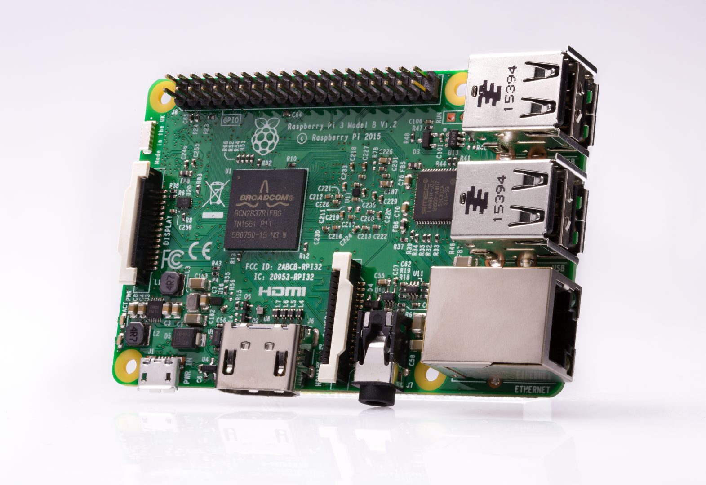
Raspberry pi

Slide 7
RASPBERRY PI
Το Raspberry Pi αποτελεί μια πλατφόρμα που προσωπικά προτιμώ να χρησιμοποιώ, τόσο για τις δυνατότητες του ως Single Board Pc όσο και ως Development Board. Κατά την διάρκεια της εξέλιξης του ως πλατφόρμα, στην 3^{η} του γενιά (Raspberry Pi 3) απέκτησε Wi-Fi και Bluetooth ενσωματωμένα στην πλακέτα του.
Τι λειτουργικό τρέχει το Raspberry Pi;
Μπορεί να τρέξει Windows 10;
Μπορεί να τρέξει Android;
Τι είναι τα GPIO Pins;
Πόσο κοστίζει το Raspberry Pi 3;

Slide 8

ndroid studio
Το Android Studio είναι ένα ολοκληρωμένο προγραμματιστικό περιβάλλον βασισμένο στο λογισμικό της JetBrains’ IntelliJ, όπου σχεδιάστηκε αποκλειστικά για προγραμματισμό Android εφαρμογών. Ανακοινώθηκε στις 16 Μαΐου 2013 στο συνέδριο της Google I/O και είναι διαθέσιμο δωρεάν, μπορεί να τρέξει σε Windows, Mac OS X και Linux.

Slide 9
SERVER
Στο Raspberry Pi, χρησιμοποιήσαμε το λογισμικό Raspbian, στο οποίο αναφερθήκαμε προηγουμένως, αλλά αυτό δεν φτάνει για να ορίσουμε την πλατφόρμα μας ως server. Χρειαζόμαστε λοιπόν κάποια έξτρα εργαλεία και μετατροπές, όπου θα μας εξυπηρετήσουν στην κατασκευή και υλοποίηση του συστήματος μας, ώστε να μπορούμε να αναφερόμαστε σε αυτό ως server. Πρέπει λοιπόν να υλοποιήσουμε τα εξής βήματα:
Αρχικά χρειαζόμαστε κάποια εργαλεία όπως Apache, PHP και MySQL.
Εγκατάσταση του PhpMyAdmin για την διαχείριση της βάσης δεδομένων μας.
Static IP (Αλλαγή αρχείου διεπαφών διαδικτύου).
Προώθηση της θύρας 80 (HTTP Server).
Ρύθμιση του DDNS (NO-IP).

Slide 10
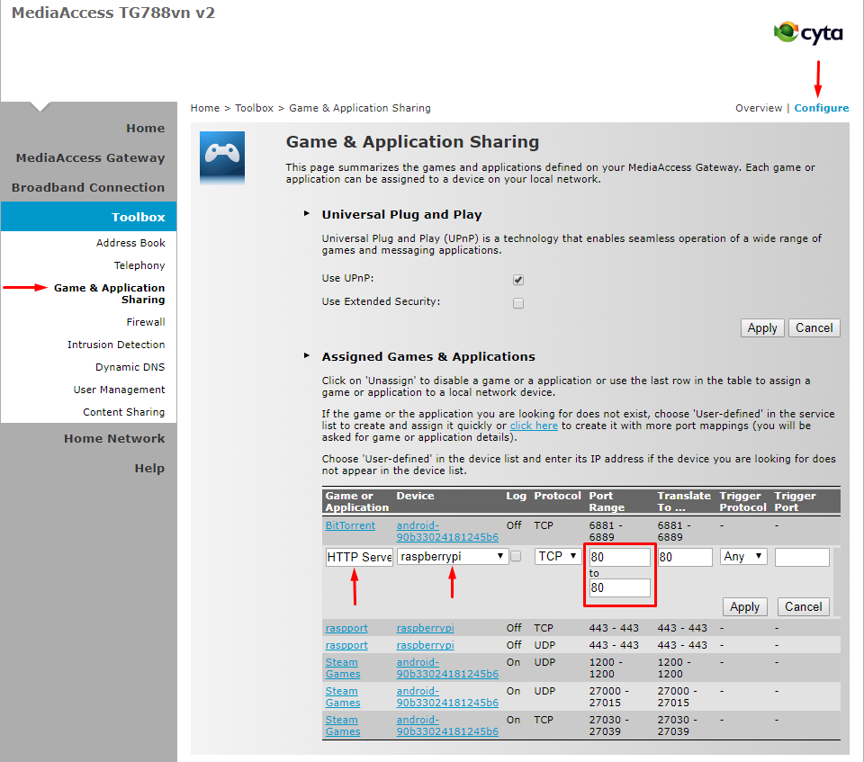
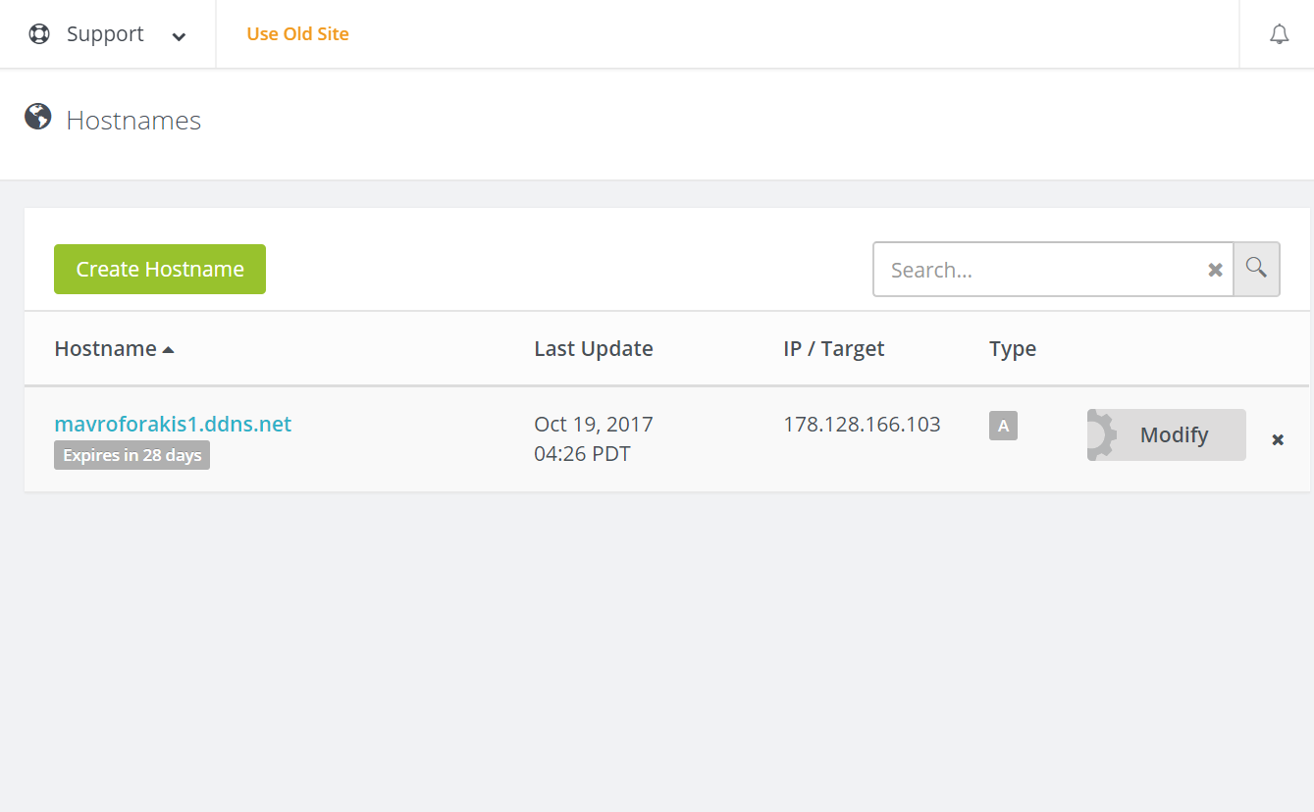
SERVER

Slide 11
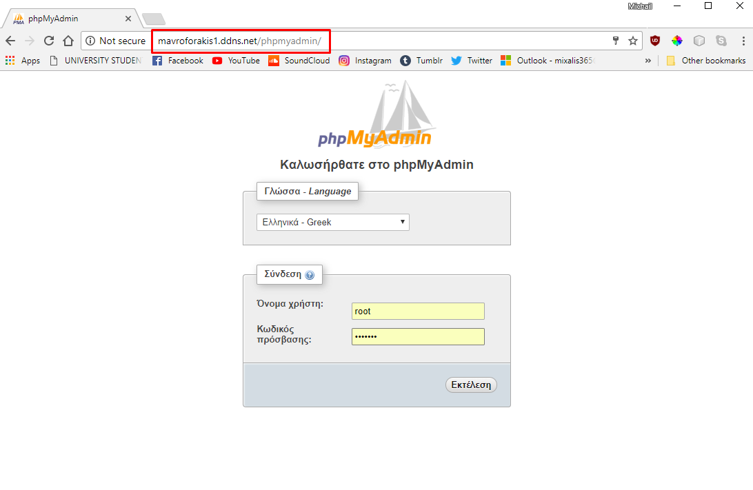
SERVER

Slide 12
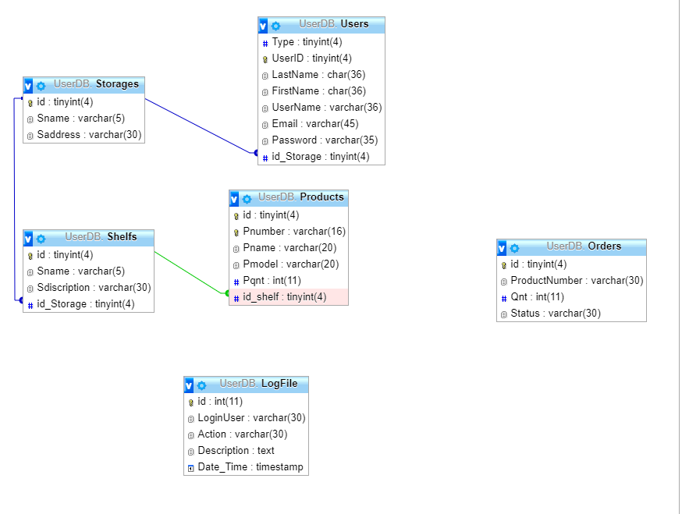
Βαση δεδομενων

Slide 13
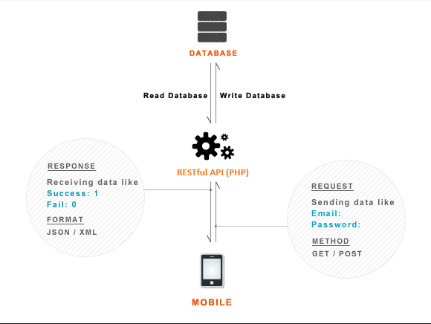
Σχεδιαγραμμα επικοινωνιας
Το API μας είναι υπεύθυνο για:
Να αποδεχτεί τα αιτήματα σε μεθόδους POS/GET.
Να αλληλοεπιδράσει με την βάση δεδομένων κάνοντας εισαγωγή ή ανάκτηση δεδομένων.
Και τέλος να δώσει απάντηση σε μορφή JSON.

Slide 14
RESTful Web Services
Representational state transfer (REST) ή αλλιώς και RESTful web services είναι μια μέθοδος παροχής διαλειτουργικότητας (interoperability) μεταξύ διαφόρων υπολογιστικών συστημάτων στο Διαδίκτυο.
Σε μία RESTful διαδικτυακή υπηρεσία, τα αιτήματα που γίνονται στο URL μίας πηγής προκαλούν μία απάντηση πού μπορεί να είναι σε μορφή XML, HTML, JSON ή κάποια άλλη μορφή. Η απάντηση μπορεί να είναι μία επιβεβαίωση για παράδειγμα των αλλαγών που έγιναν στους πόρους της συγκεκριμένης διεύθυνσης.
Οι διαδικτυακές υπηρεσίες APIs που υποστηρίζουν την αρχιτεκτονική και τους περιορισμούς των REST, ονομάζονται RESTful API. Τα RESTful APIs που είναι βασισμένα σε HTTP ορίζονται με τις παρακάτω παραμέτρους:
Έχουν διεύθυνση URL.
Διαθέτουν ένα διαδικτυακό μέσο το οποίο ορίζει τα δεδομένα μεταφοράς.
Διαθέτουν βασικές μεθόδους HTTP ( POST, GET, DELETE, κ.α.).

Slide 15
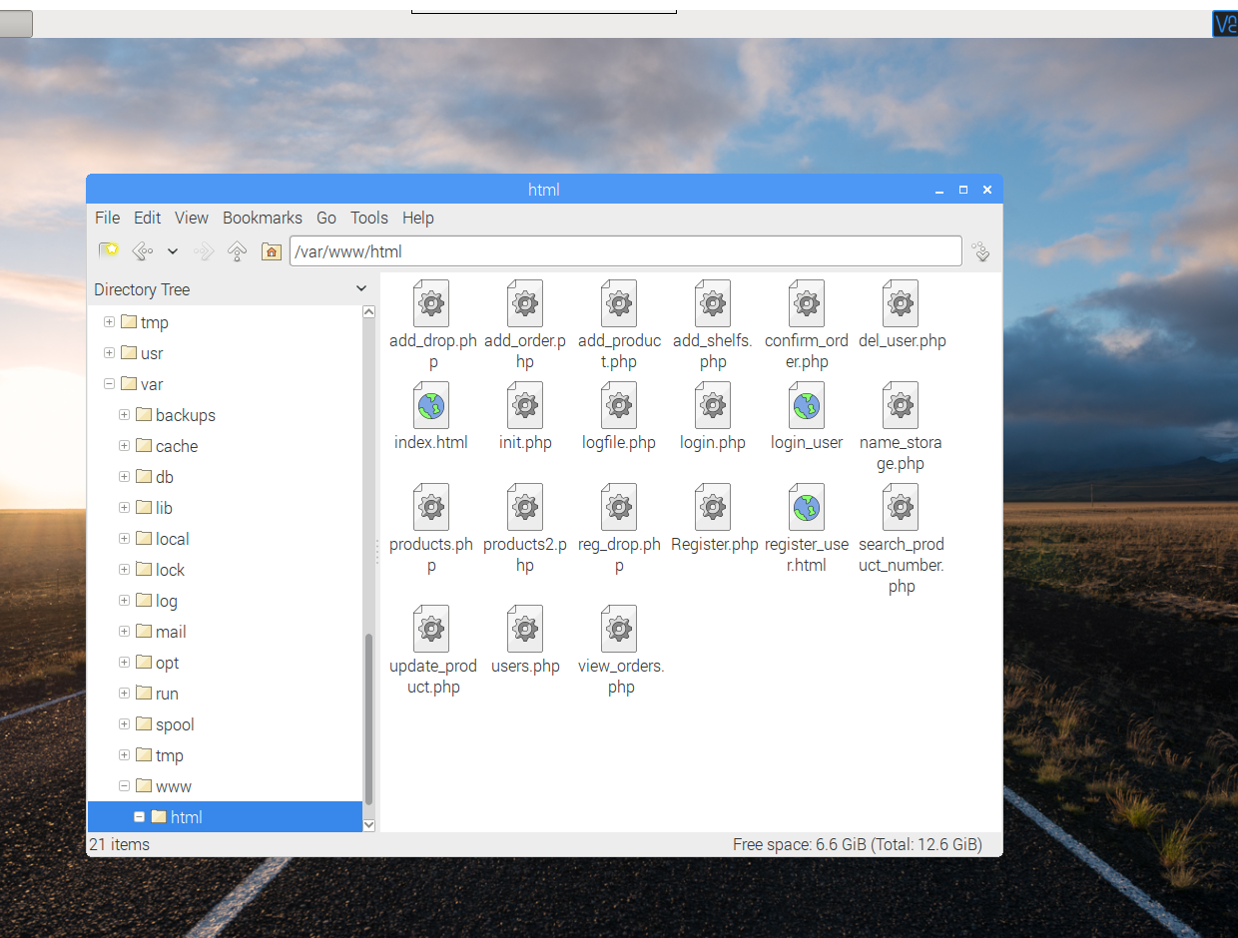
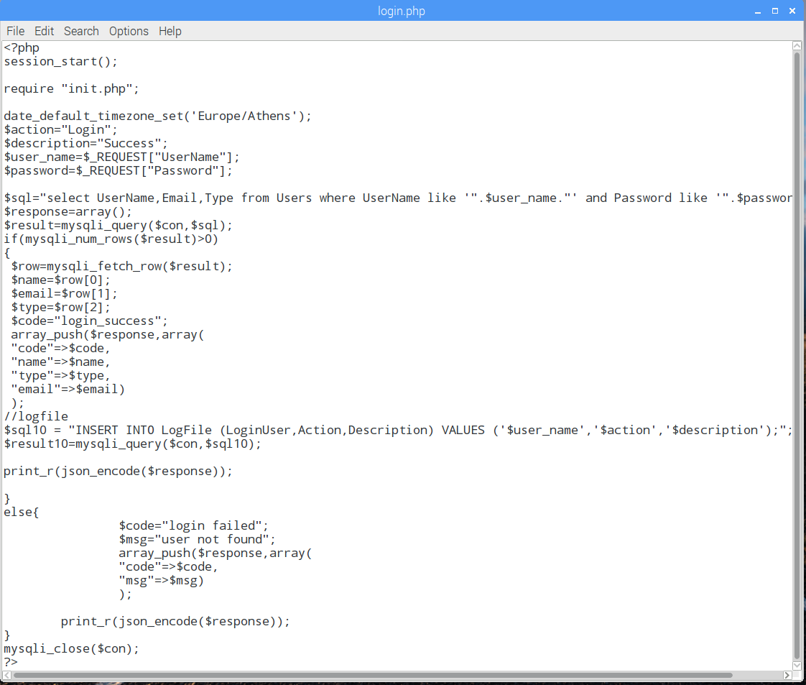
RESTful API

Slide 16
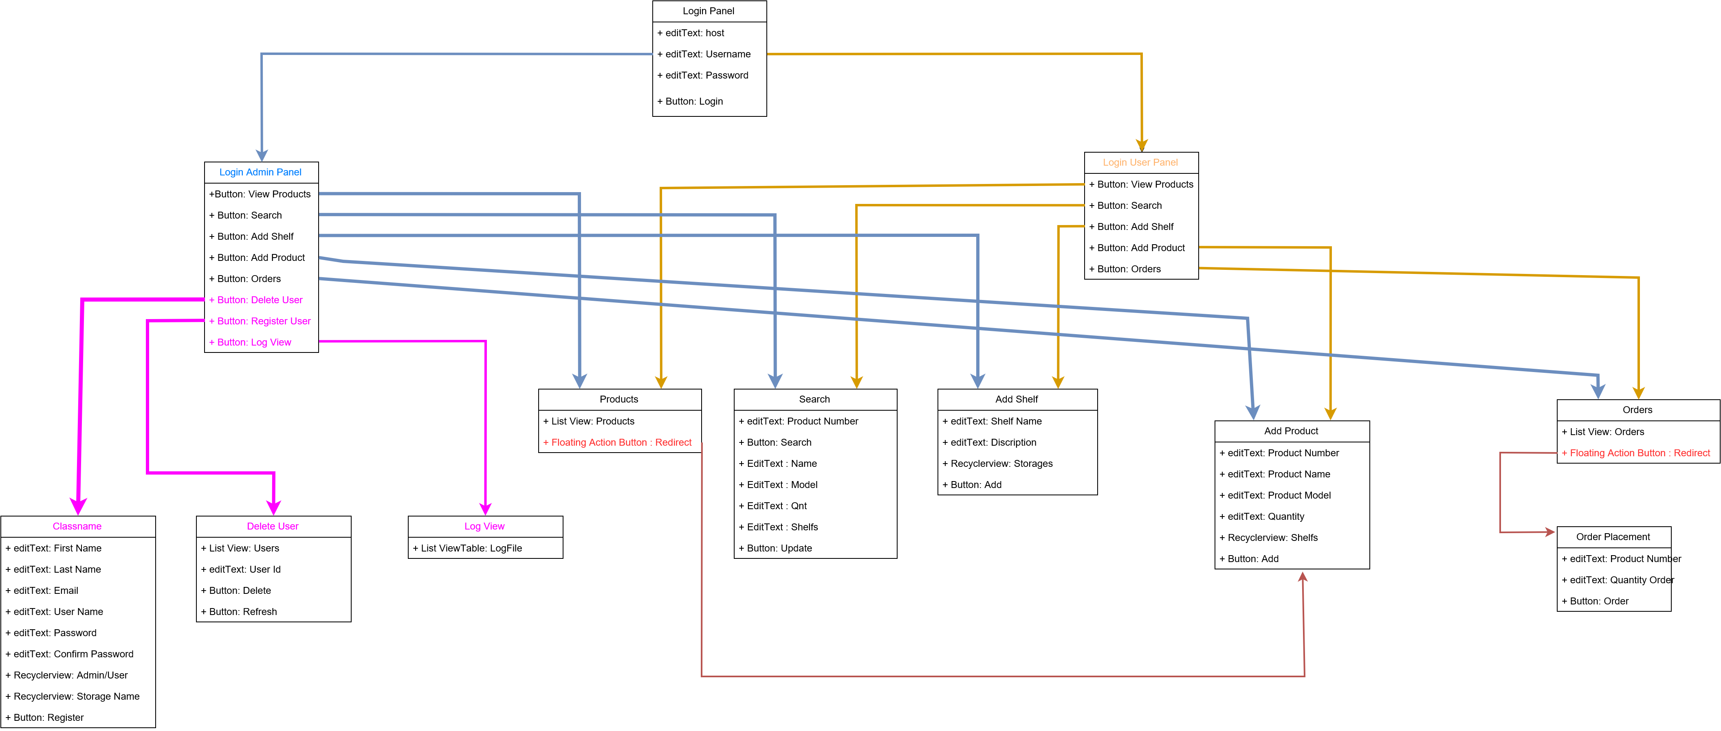
Διαγραμμα εφαρμογης

Slide 17
Ευχαριστώ για την προσοχή σας!

